Slide 1
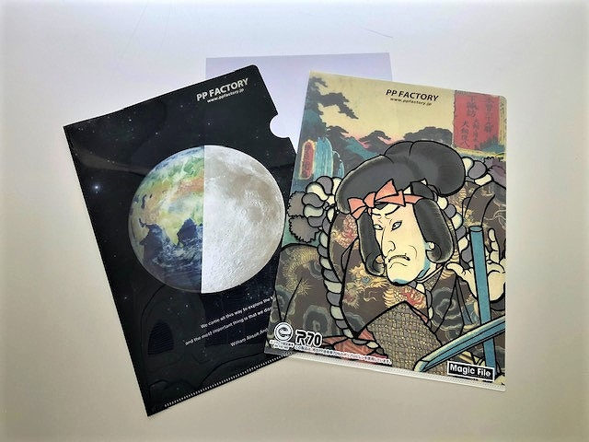

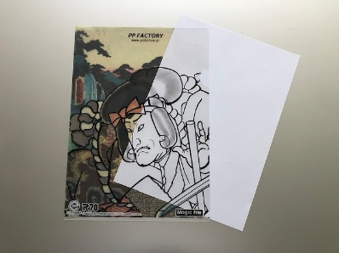
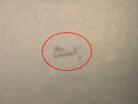

TS56
［商品名：真エコマークA4マジックファイル］
商品特徴：
①エコマーク認定商品！（グリーン購入法にも適合）
②新製法でリサイクル可能な再生材の幅が拡大！
③再生ﾌﾟﾗｽﾁｯｸを70％活用したクリアファイル
資源の有効活用に取り組んだ
エコマーククリアファイル！
PPFACTORYだから出来ること
エビデンス（エコマーク認定書）をすぐに御提供可能です
大量ロット・短納期にも出来る限り対応いたします
マジックファイル、PPバッグ、抗菌マスクケースにもR70シートの使用が可能です。
ｻｲｽﾞ： Ｗ２２０×Ｈ３１０㎜
素材：PP 再生率70以上半透明0.2㎜厚
印刷：UVｵﾌｾｯﾄ印刷 0/白＋4C＋白＋ニス
梱包：500部ﾀﾞﾝﾎﾞｰﾙ梱包
梱包ｻｲｽﾞ：W320×D230×H250㎜ 1３㎏
製作日数：校了後 約1０日間（1万部）
生産地：日本 埼玉県
3㎜程度のヤケ・気泡が数％の確率で混入いたします。
3㎜
〒338-0004埼玉県さいたま市中央区本町西4-16-15
048-853-5221

